Slide 1
2024.12.26吵架检讨书
TO:云宝

Slide 2


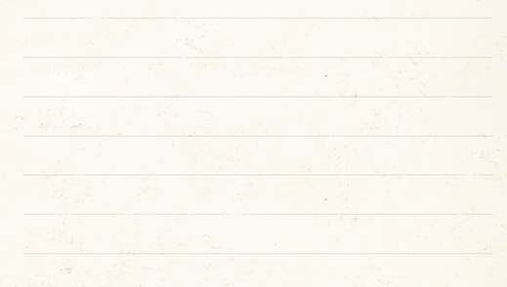

Slide 3
亲爱的云宝：
我深知前天晚上的行为导致昨晚让你非常失望和伤心，我对此感到无比后悔和自责。在这里，我郑重地向你道歉，并写下这封检讨书，以表达我深深的歉意和反思。
前天正逢圣诞节，在这个充满温馨的日子里，却没有做出任何能让你开心一点的行为，到晚上容易胡思乱想的宝贝情绪已经有点小波动啦，但我依然没有很顾及到你的感受，在您情绪不好的时候没有很好很全方面地哄好；并且还在较之前提早很多的时候挂电话，在您情绪很不好了的时候都没有继续打电话去哄，让你一个人承受所有不好的情绪。导致昨天一整天怒火更大更加难受。最后甚至态度变得非常冰冷，说了些不好的话更加刺激到您！我承认，我的这种行为极其不负责任，也没有尽到一个男朋友应有的关心和呵护。你是我最喜欢的人，我却让你受到了伤害，我对此感到无比愧疚。

Slide 4
同时我反思自己的平时行为，发现我确实在很多时候都没有顾及到你的情绪波动。你是一个敏感而细腻的人，需要更多的关心和呵护。而我却常常疏忽大意，没有在你需要帮助的时候说出或作出行动，导致你容易自己胡思乱想，生闷气。我知道，这是我的失职和不负责任。
为了改正我的错误，我决心采取以下具体改进措施：
情绪关注：我会更加关注你的情绪波动，当您不开心或生气时，我会第一时间询问原因，并尽力哄好宝贝解决问题。
主动帮助：当你需要建议或帮助时，我会主动提出并付诸行动，不再让你感到无助和慌乱。
定期反思：我会时常进行一次反思，总结这一阶段我在关心你、理解你方面的表现以及喜欢你所作出的具体事情，并找出需要改进的地方。
惊喜计划：我会不定期为你准备小惊喜，让我们的感情生活更加有趣和温馨。

Slide 5
至此我深刻认识到，情侣之间的沟通和关爱是维系感情的重要基础。我却没有做到这一点，没有及时了解你的需求和感受，也没有给予你足够的关心和支持。我深知自己的错误，也明白这种行为对感情的伤害。
我知道我的道歉和承诺无法立产生实质性的作用，但我真诚地希望你能给我一个机会，让我用行动来证明我的改变。我愿意用我全部的真诚和努力，去守护我们的爱情，让它更加坚固和美好。
请相信，我们饶了这么一圈才遇到，我比谁都更明白你的重要，我的爱从未减少，只是我没有更好地表达出来。以后的每一我都我会在这里，一直陪伴着你，直到永远。
永远爱你的：Ash

Slide 6
